Slide 1
Об участии ПОО Иркутской области в апробации механизмов НОК в ходе ПА обучающихся по программам СПО;
о проведении ДЭ по стандартам WSR в 2019, 2020 годах
Кондратьева Ольга Геннадьевна, заместитель директора по НМиИД

Slide 2
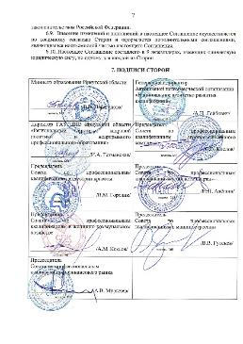
Апробация НОК в Иркутской области
2018 г.
2019 г.
2 ПОО
8 ПОО
Соглашение № 09-19 «О совместной деятельности по разработке и апробации механизмов использования НОК для ПА и ГИА студентов, завершающих освоение ОП СПО»
Министерство образования Иркутской области
АНО
«НАРК»
РИКП
6 СПК

Slide 3
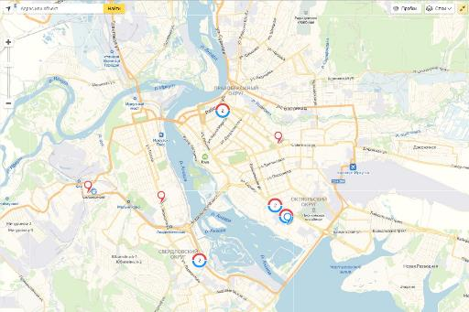
6 СПК:
индустрии красоты;
в области сварки;
в машиностроении;
в жилищно-коммунальном хозяйстве;
финансового рынка;
агропромышленного комплекса
Инфрация о ЦОКах и экзаменационных площадках размещена на сайте:
nok-nark.ru

Slide 4
ЦОК – экзаменационная площадка
ЦОК | ЭЦ
Ассоциация «Союз коммунальных предприятий Иркутской области» | Иркутский техникум архитектуры и строительства
 | Ангарский политехнический техникум
Союз парикмахеров и косметологов России | Иркутский колледж экономики сервиса и туризма
ООО «Головной аттестационный центр Восточно-Сибирского региона» | Ангарский индустриальный техникум
АПК «Эксперт-Персонал» | Тулунский аграрный техникум Иркутский аграрный техникум
«СоюзМаш России» | Иркутский техникум авиастроения и материалообработки
ООО «Вектор» | Ангарский промышленно-экономический техникум (на стадии согласования)

Slide 5
Апробация НОК в Иркутской области
10 апреля - 26 июня 2019 г.
40.00200.10. Сварщик дуговой сварки плавящимся электродом в защитном газе
40.00200.01 Сварщик дуговой сварки плавящимся покрытым электродом
13.02200.01. Техник-механик в сельском хозяйстве
13.01900.01. Ветеринарный фельдшер
40.07800.02. Токарь 3-го разряда
40.02100.02. Фрезеровщик 3-го разряда
16.09000.01 Электромонтажник домовых электрических систем и оборудования
16.08600.01 Слесарь - сантехник домовых систем и оборудования 3-го разряда
33.00400.01. Парикмахер
08.00200.02 Бухгалтер
8 ПОО
10 квалификаций
129 студентов

Slide 6
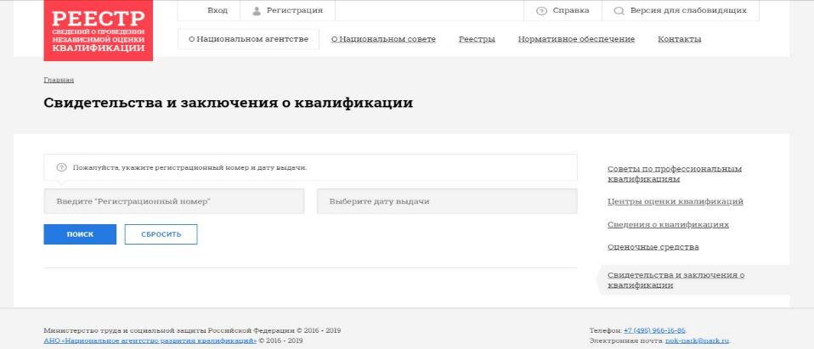
Апробация НОК в иркутской области
Выпускники, успешно сдавшие ГИА (ПА) с сопряжением НОК, получат свидетельство о квалификации, подтвержденное на профессиональном экзамене

Slide 7
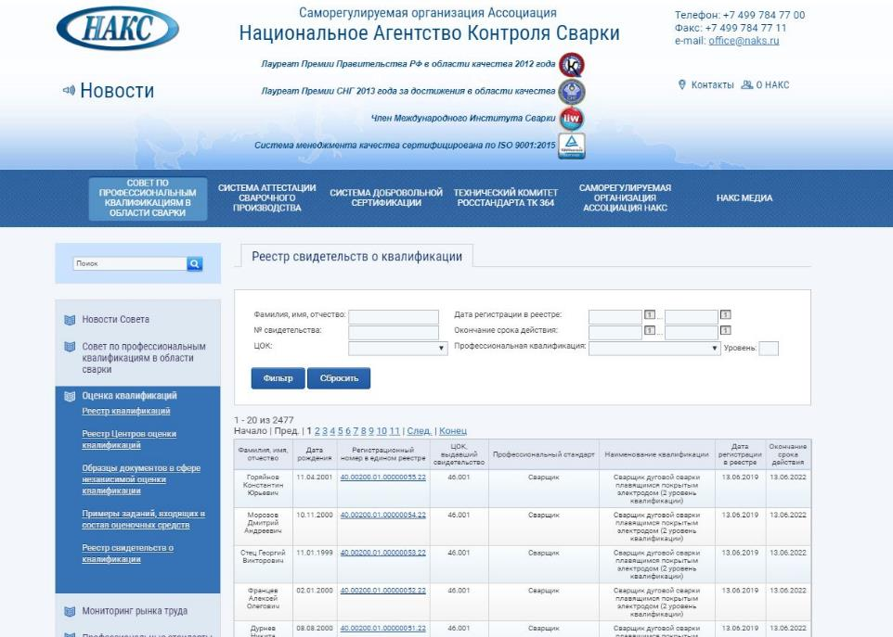
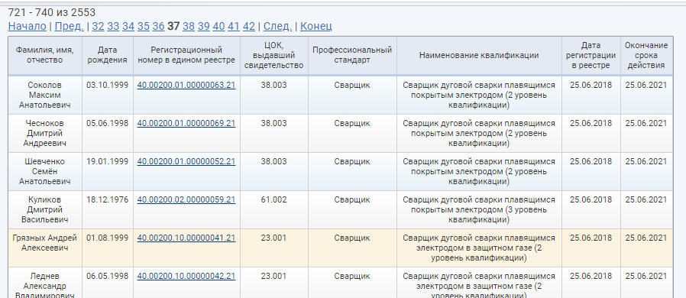

Slide 8
Результаты апробации
Профессиональная квалификация | Численность обучающихся, прошедших НОК | Количество сдавших чел./%
13.02200.01. Техник-механик в сельском хозяйстве (5 уровень квалификации) | 15 чел. | 15/100%
16.08600.01 Слесарь - сантехник домовых систем и оборудования 3-го разряда (3 уровень квалификации) | 10 чел. | 2/20%
33.00400.01. Парикмахер (4 уровень квалификации) | 10 чел. | 8/80%
40.07800.02. Токарь 3-го разряда (3-й уровень квалификации) | 10 чел. | 10/100%
40.02100.02. Фрезеровщик 3-го разряда (3-й уровень квалификации) | 8 чел. | 8/100%

Slide 9
Демонстрационный экзамен в рамках ГИА И ПА по стандартам WSR
Центры проведения демонстрационного экзамена
2018 г.
2019 г.
5% ПОО
20% ПОО
Facebook.com РКЦ «Молодые профессионалы» в Иркутской обл.

Slide 10
12 ЦПДЭ
Тулунский аграрный техникум;
Ангарский автотранспортный техникум;
Ангарский педагогический колледж;
Иркутский региональный колледж педагогического;
Иркутский колледж экономики, сервиса и туризма;
Ангарский техникум общественного питания и торговли;
Ангарский индустриальный техникум;
Братский педагогический колледж;
Черемховский педагогический колледж;
Иркутский техникум авиастроения и материалообработки;
Иркутский техникум архитектуры и строительства;
Байкальский государственный университет (СПО).

Slide 11
Демонстрационный экзамен в рамках ГИА И ПА по стандартам WSR
25 марта- 28 июня 2019 г.
11 компетенций
«Ремонт и обслуживание легковых автомобилей»
«Эксплуатация сельскохозяйственной техники»
«Преподавание в начальных классах»;
«Дошкольное воспитание»
«Физическая культура и спорт»
«Парикмахерское искусство»
«Поварское дело»
«Сварочные технологии»
«Электромонтаж»
«Сухое строительство и штукатурные работы»
«Предпринимательство»
12 ЦПДЭ, 13 ПОО
292 участника

Slide 12
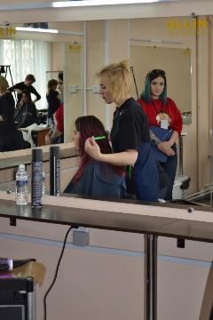
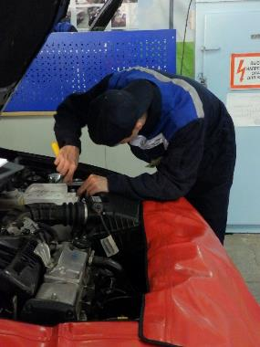
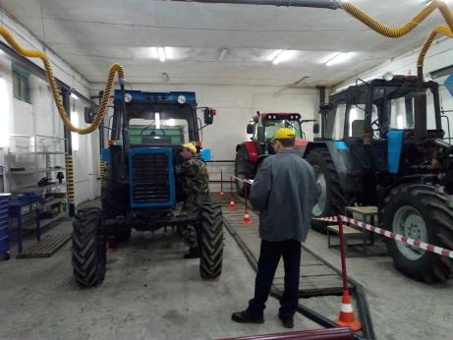
Демонстрационный экзамен в рамках ГИА И ПА по стандартам WSR
2018 г.
2019 г.
3 компетенции, 70 участников
11 компетенций, 292 участника

Slide 13
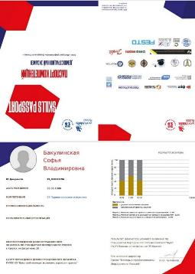
Демонстрационный экзамен в рамках ГИА И ПА по стандартам WSR
Все студенты, успешно прошедшие демонстрационный экзамен, получат Паспорт компетенций и будут внесены в базу данных молодых профессионалов

Slide 14
Перспективы проведения ДЭ по стандартам WSR в 2020 г.
2019 г.
11 компетенций, 292 участника
2020 г.
в рамках ПА
в рамках ГИА (ФГОС)
19 ПОО (+6 Новых ЦПДЭ)
5 ПОО (+4 Новых ЦПДЭ)
17 компетенций (+7 новых)
6 компетенций (+5 новых)
574 студента
195 студентов

